Slide 1
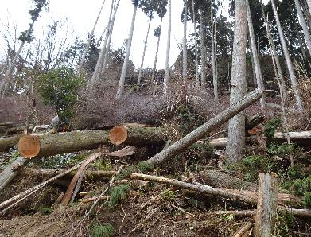
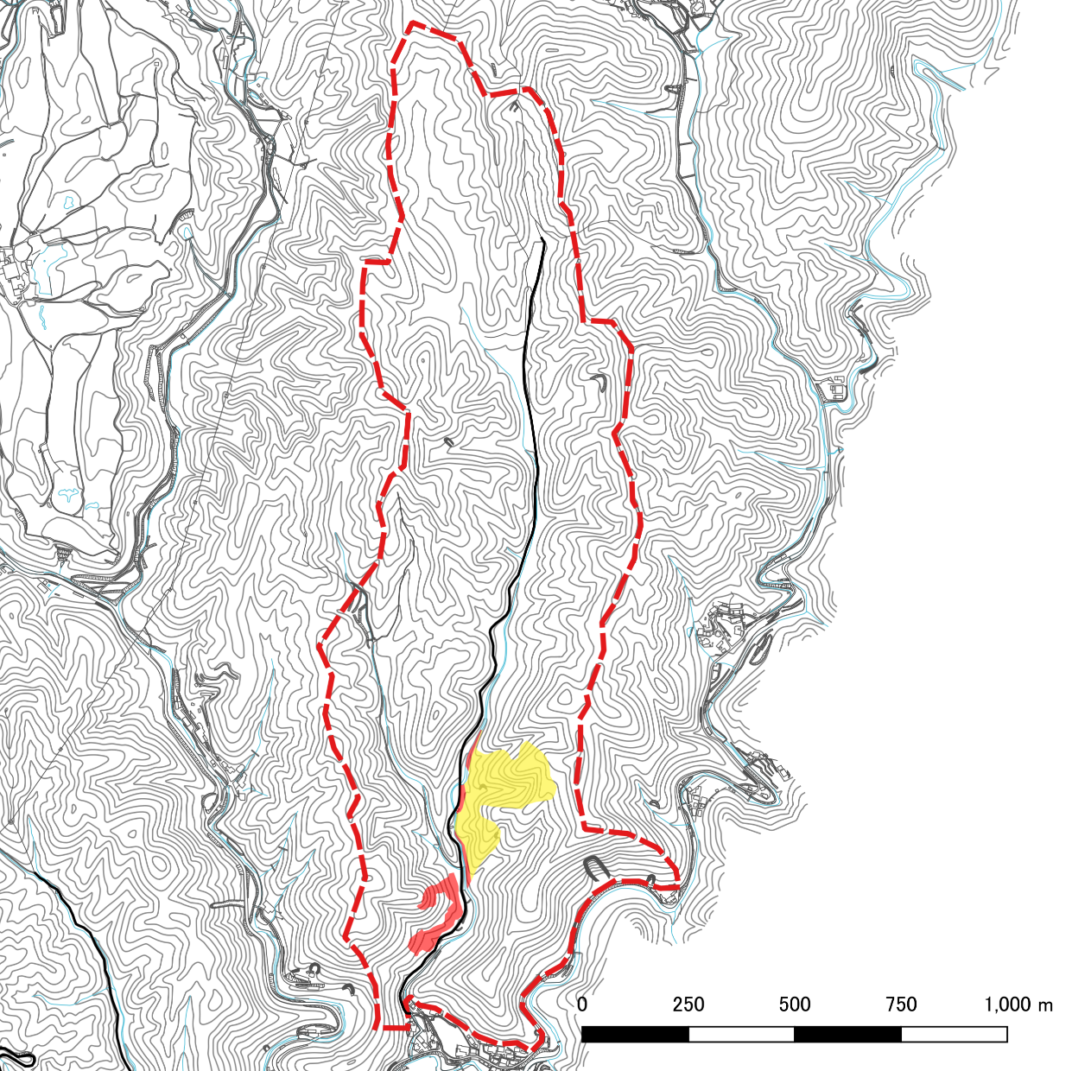

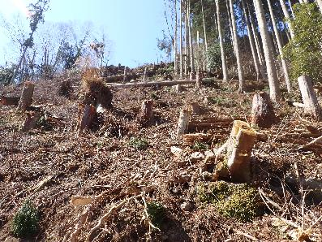
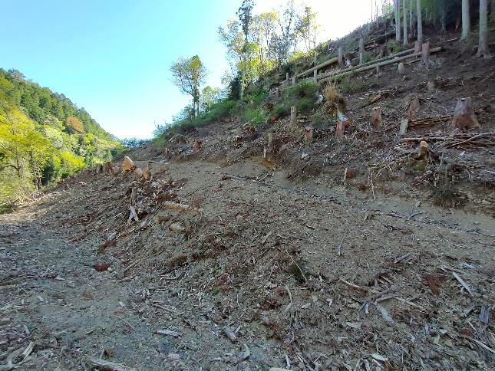
いずりは
令和６年度 流域保全森林防災事業実績（3） 高槻市出灰地区
【平面図】
撮影日：R7.1.27
施工前
撮影日：R7.3.10
施工後
写真① 森林整備（風倒木処理）の実施状況
森林整備1.2ha
②
撮影日：R7.4.25
①
芥川
写真② 森林整備（風倒木処理）の実施状況
内 容 | R６ 計画 | R６実績 | 備 考
森林整備（ha） | 1.2 | 1.2 | Ｒ７年度植栽予定
【凡例】
事業対象区域
流域治水対策河川
森林整備（R6）
森林整備（R7）
→① 写真撮影位置
北部農と緑の総合事務所

Slide 2
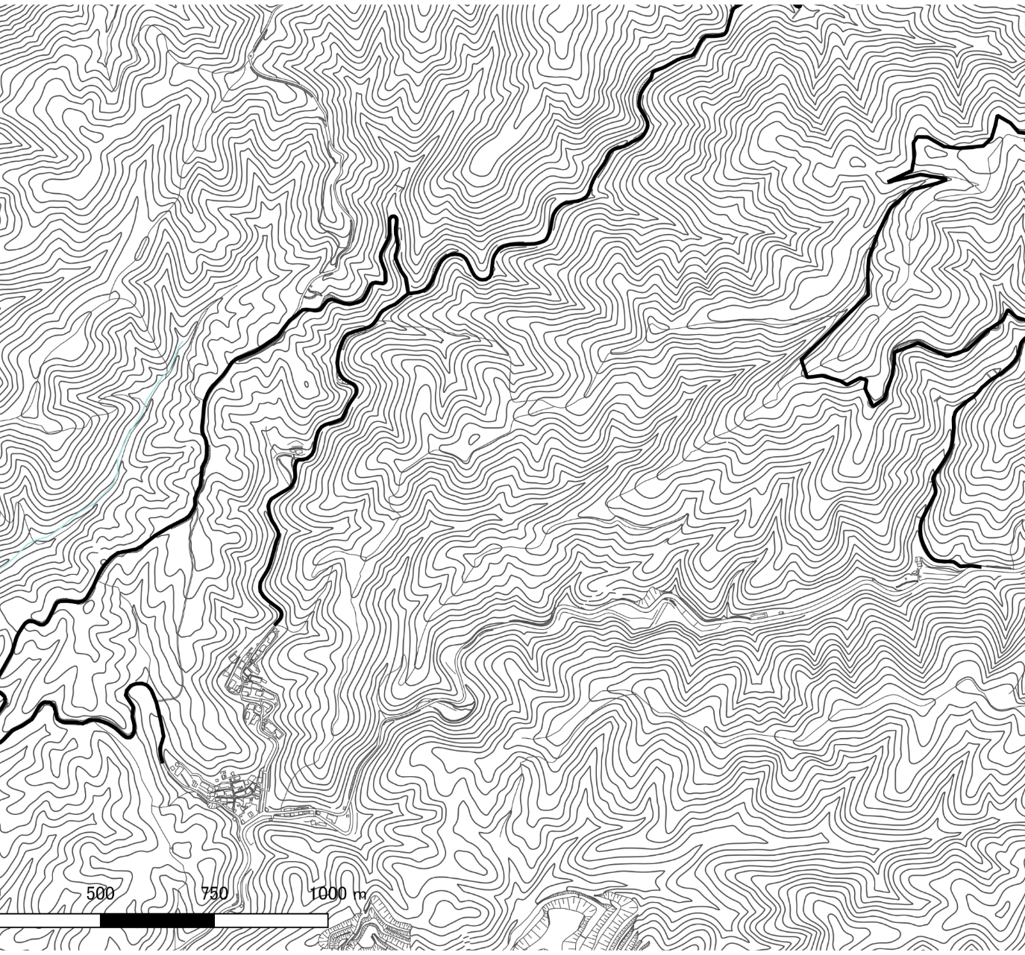
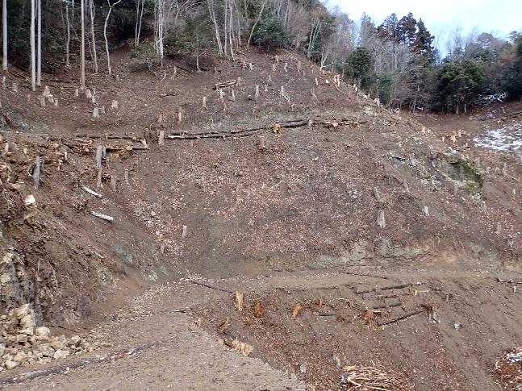
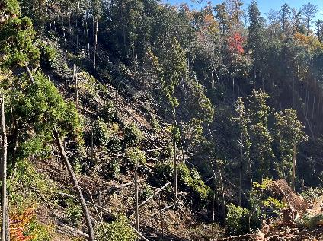
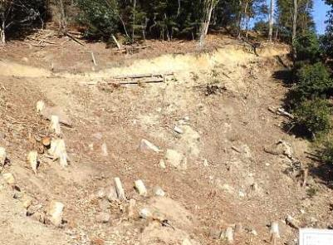
かわくぼ
令和６年度 流域保全森林防災事業実績（4）高槻市川久保地区
【平面図】
森林整備0.5ha
撮影日：R7.2.27
写真① 森林整備（風倒木処理）の実施状況
②
撮影日：R6.11.28
①
川久保
森林整備 0.5ha
施工前
水無瀬川
撮影日：R7.2.27
施工後
府道伏見柳谷高槻線（79号）
写真② 森林整備（風倒木処理）の実施状況
内 容 | R６ 計画 | R６ 実績 | 備 考
森林整備（ha） | 0.5 | 0.5 | Ｒ７年度植栽予定
【凡例】
事業対象区域
流域治水対策河川
森林整備（R6）
森林整備（R7）
→① 写真撮影位置
北部農と緑の総合事務所

Slide 3
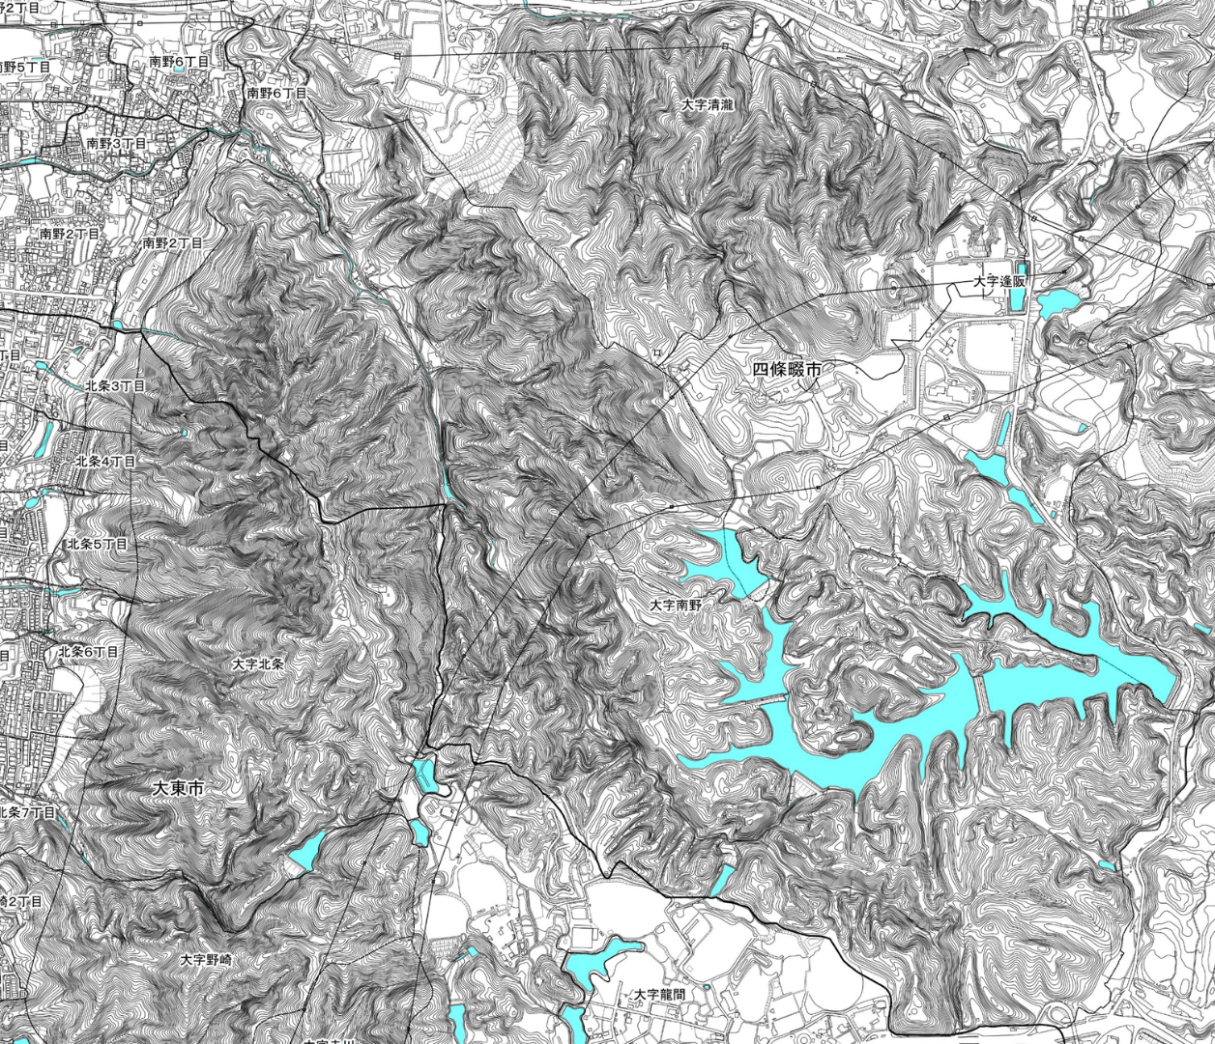
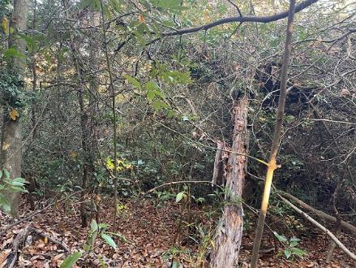
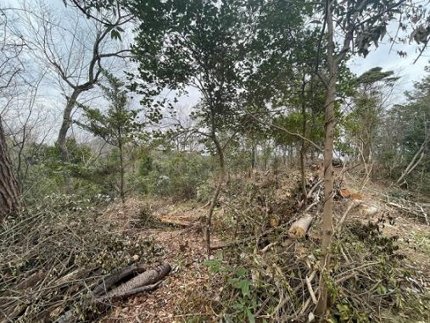
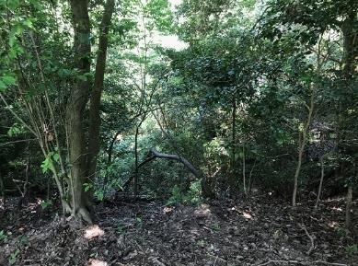
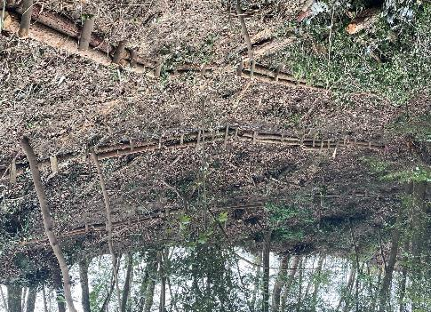
みなみの
令和６年度 流域保全森林防災事業実績（７） 四條畷市南野地区
【平面図】
【R６年度の施工状況】
権現川
撮影日：R6.12.9
施工前
森林整備5.0ha
撮影日：R7.3.27
①
②
施工後
写真① 森林整備（整理伐）の実施状況
撮影日：R6.7.22
施工前
内容 | R６計画 | R６実績 | 備考
森林整備（ha） | 5.0 | 5.0
撮影日：R7.3.27
森林整備（R7）
【凡例】
事業対象区域
流域治水対策河川
施工後
森林整備（R6）
→① 写真撮影位置
治山ダム（R7）
写真② 森林整備（筋工）の実施状況
流木対策（R7）
中部農と緑の総合事務所

Slide 4
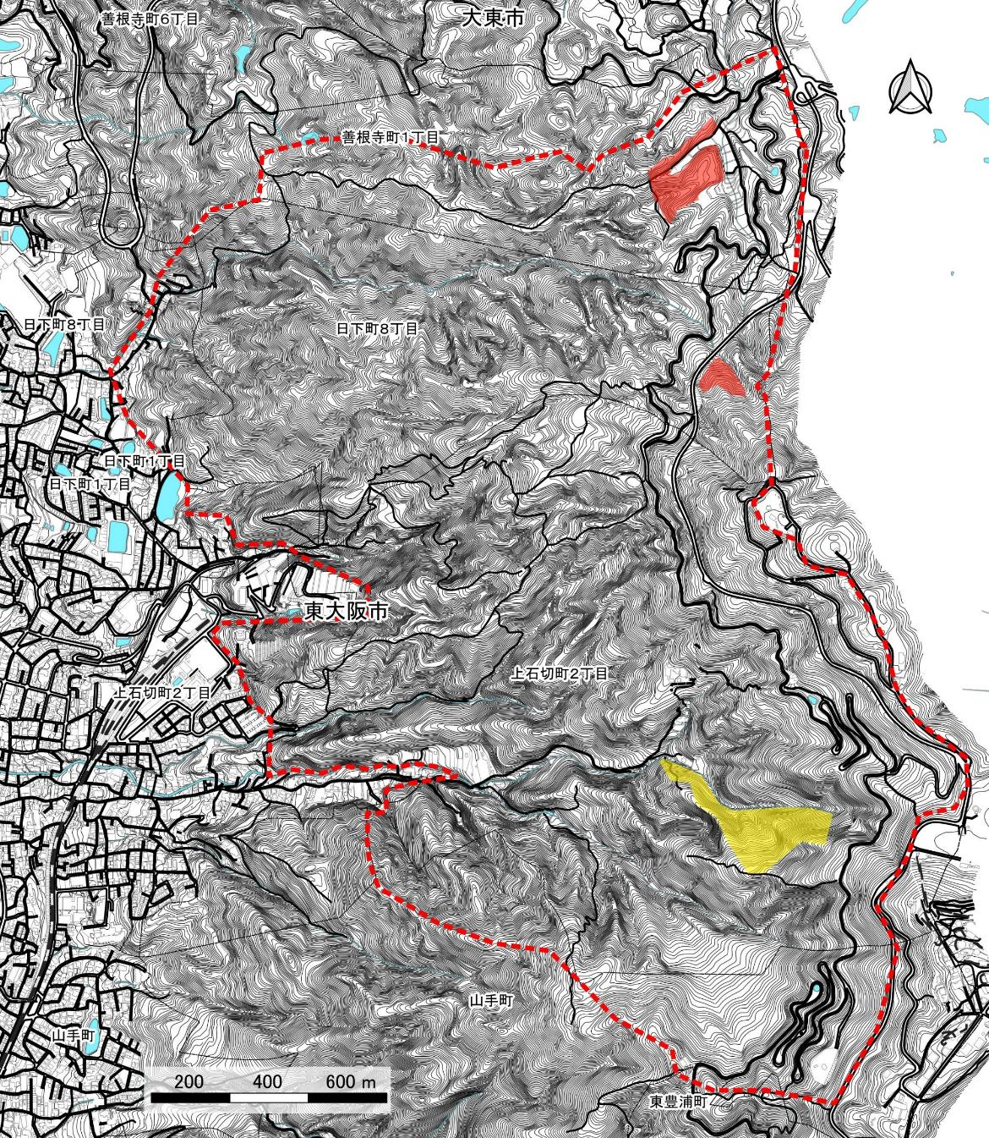
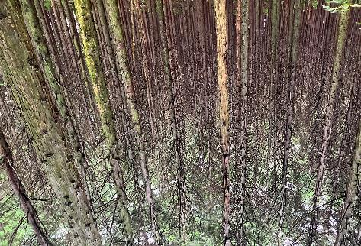
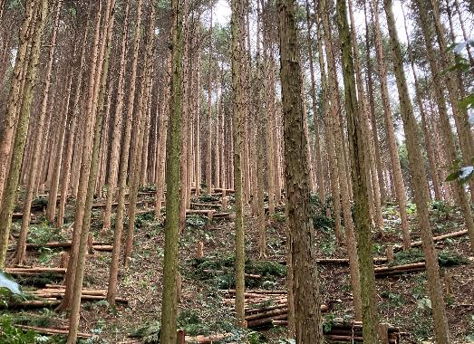
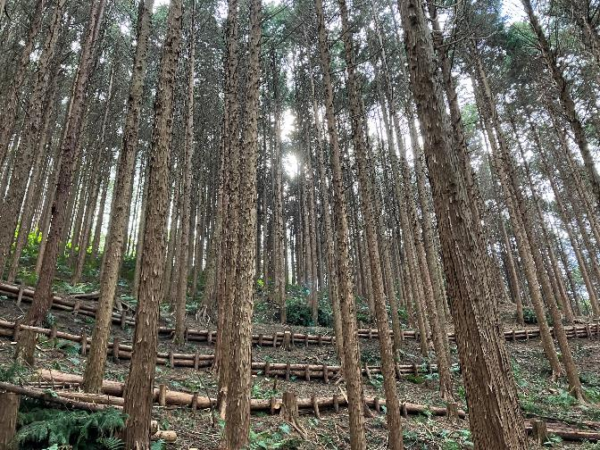
ぜんこんじちょう
令和６年度 流域保全森林防災事業実績（８） 東大阪市善根寺町ほか地区
【平面図】
撮影日：R6.8.20
①
施工前
②
森林整備3.0ha
日下川
撮影日：R7.3.7
写真① 森林整備（本数調整伐）の実施状況
施工後
音川
撮影日： R7.3.7
写真② 森林整備（筋工）の実施状況
内容 | R６ 計画 | R６実績 | 備考
森林整備（ha） | 3.0 | 3.0
【凡例】
事業対象区域
流域治水対策河川
森林整備（R6）
森林整備（R7）
→① 写真撮影位置
中部農と緑の総合事務所

Slide 5
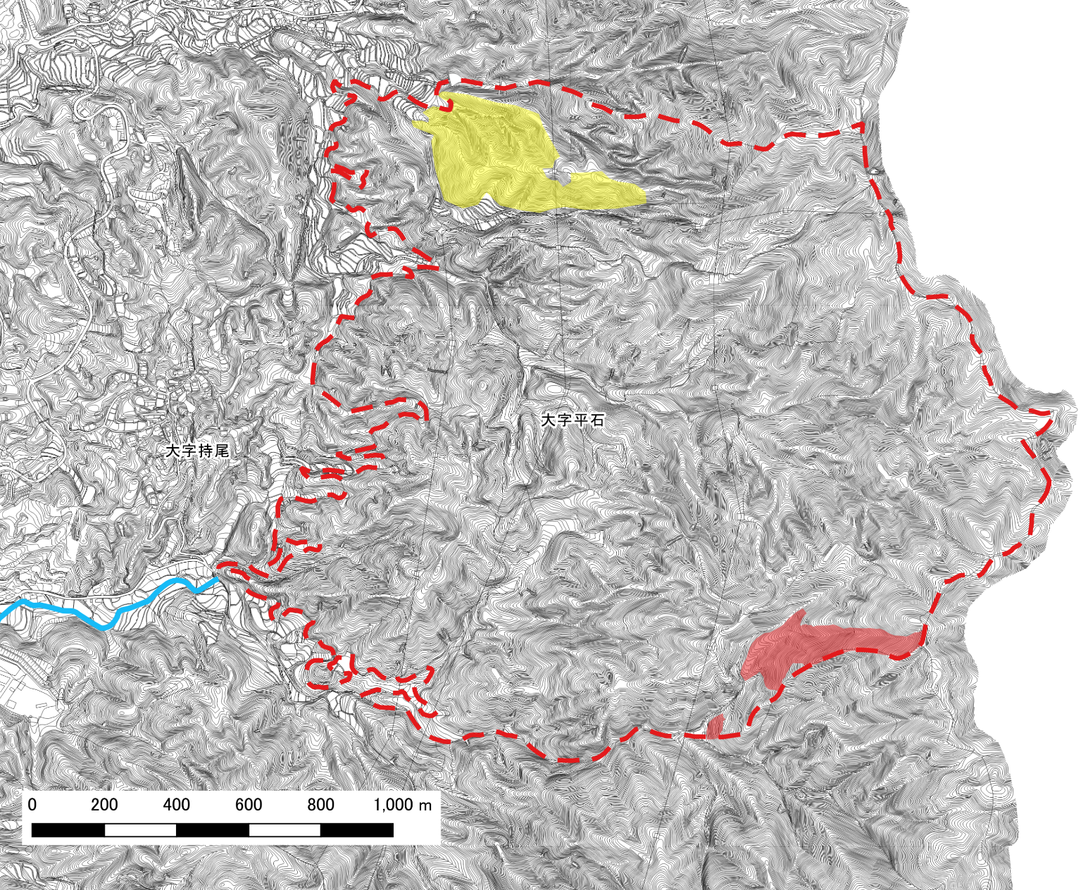
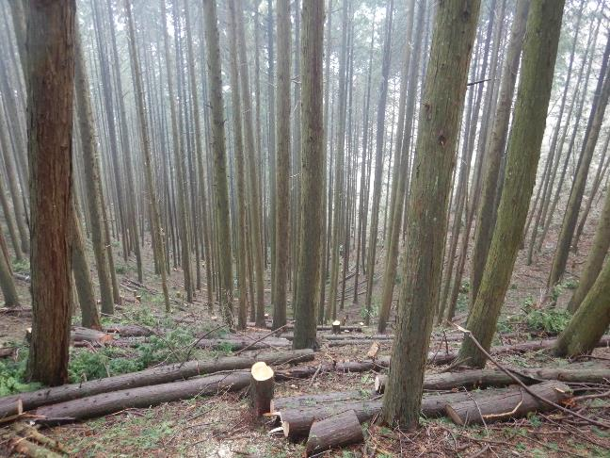
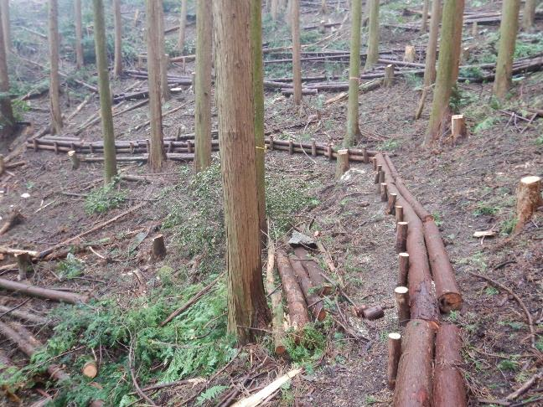
ひらいし
令和６年度 流域保全森林防災事業実績（９） 南河内郡河南町平石ほか地区
【平面図】
撮影日：R7.3.12
写真① 森林整備（本数調整伐）の実施状況
梅川
森林整備4.6ha
②
①
撮影日：R7.3.12
写真② 森林整備（筋工）の実施状況
内容 | R６ 計画 | R６実績 | 備考
森林整備（ha） | 4.6 | 4.6
【凡例】
事業対象区域
流域治水対策河川
森林整備（R6）
森林整備（R7）
→① 写真撮影位置
治山ダム（R7）
流木対策（R7）
南河内農と緑の総合事務所

Slide 6
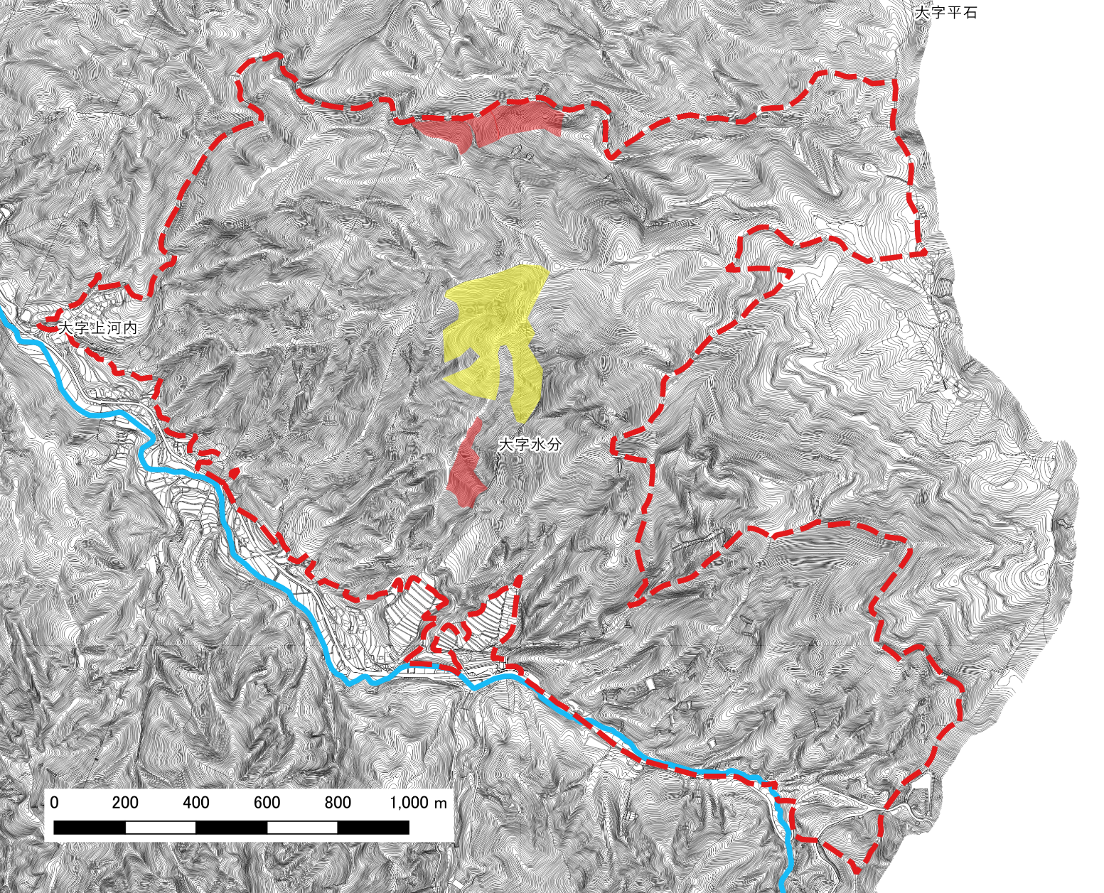
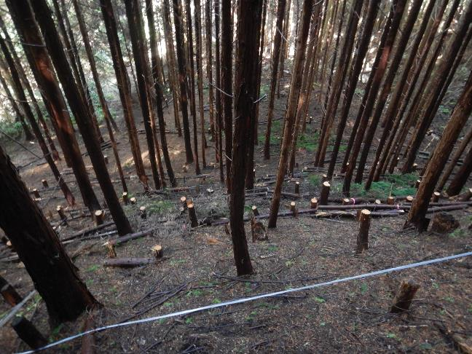
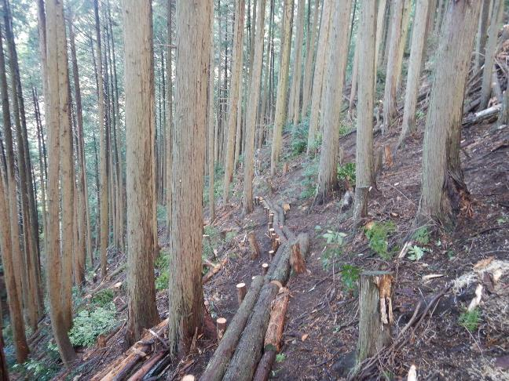
すいぶん
令和６年度 流域保全森林防災事業実績（１０） 南河内郡千早赤阪村水分ほか地区
【平面図】
森林整備2.8ha
①
②
治山ダム工
流木対策工
撮影日：R7.3.12
写真① 森林整備（本数調整伐）の実施状況
森林整備1.3ha
水越川
撮影日：R7.3.12
写真② 森林整備（筋工）の実施状況
内容 | R６ 計画 | R６実績 | 備考
森林整備（ha） | 4.1 | 4.1
【凡例】
事業対象区域
流域治水対策河川
森林整備（R6）
森林整備（R7）
→① 写真撮影位置
治山ダム（R7）
流木対策（R7）
南河内農と緑の総合事務所

Slide 7
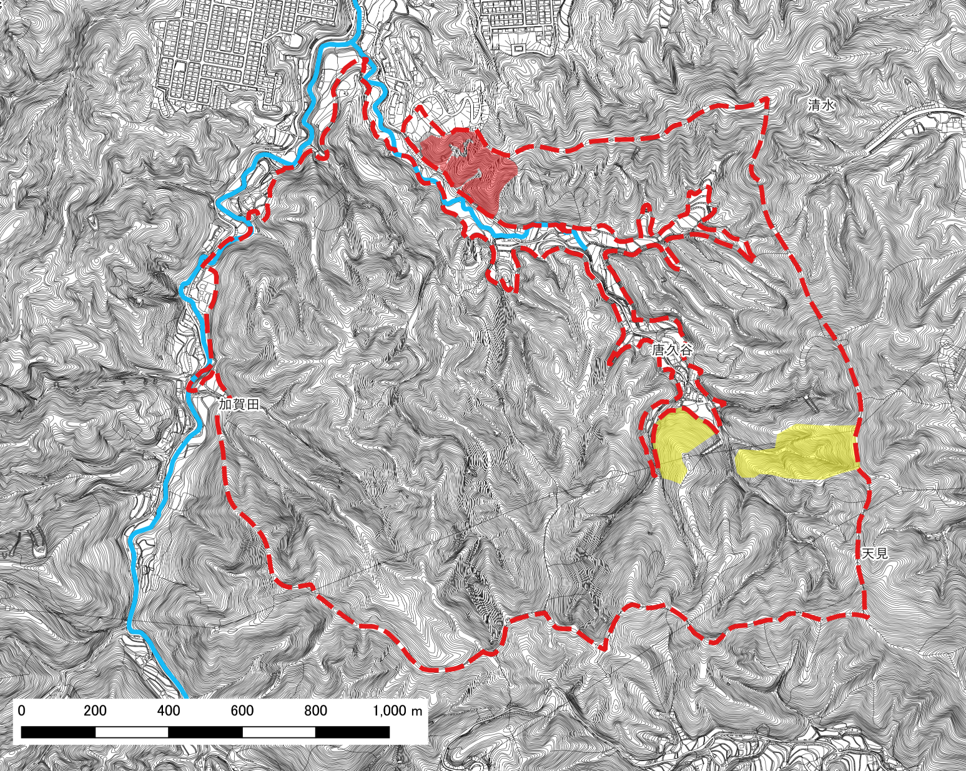
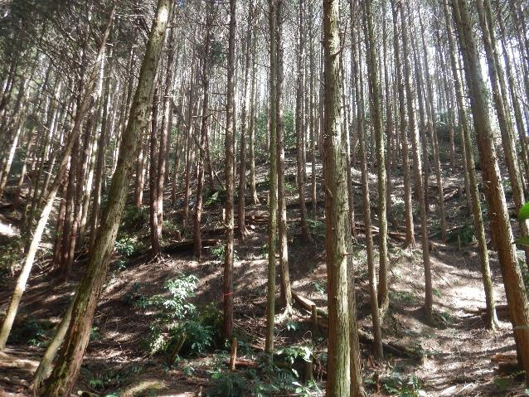
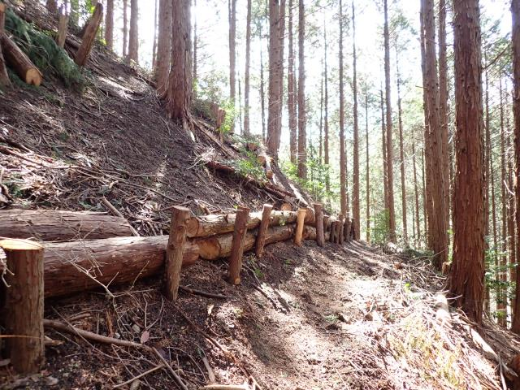
かがた
令和６年度 流域保全森林防災事業実績（１１） 河内長野市加賀田ほか地区
【平面図】
森林整備2.9ha
②
①
加賀田川
撮影日：R7.3.18
治山ダム 2基
写真① 森林整備（本数調整伐）の実施状況
流木対策工 170m
撮影日：R7.3.18
写真② 森林整備（筋工）の実施状況
内容 | R６ 計画 | R６実績 | 備考
森林整備（ha） | 2.9 | 2.9
【凡例】
事業対象区域
流域治水対策河川
森林整備（R6）
森林整備（R7）
→① 写真撮影位置
治山ダム（R7）
流木対策（R7）
南河内農と緑の総合事務所

Slide 8
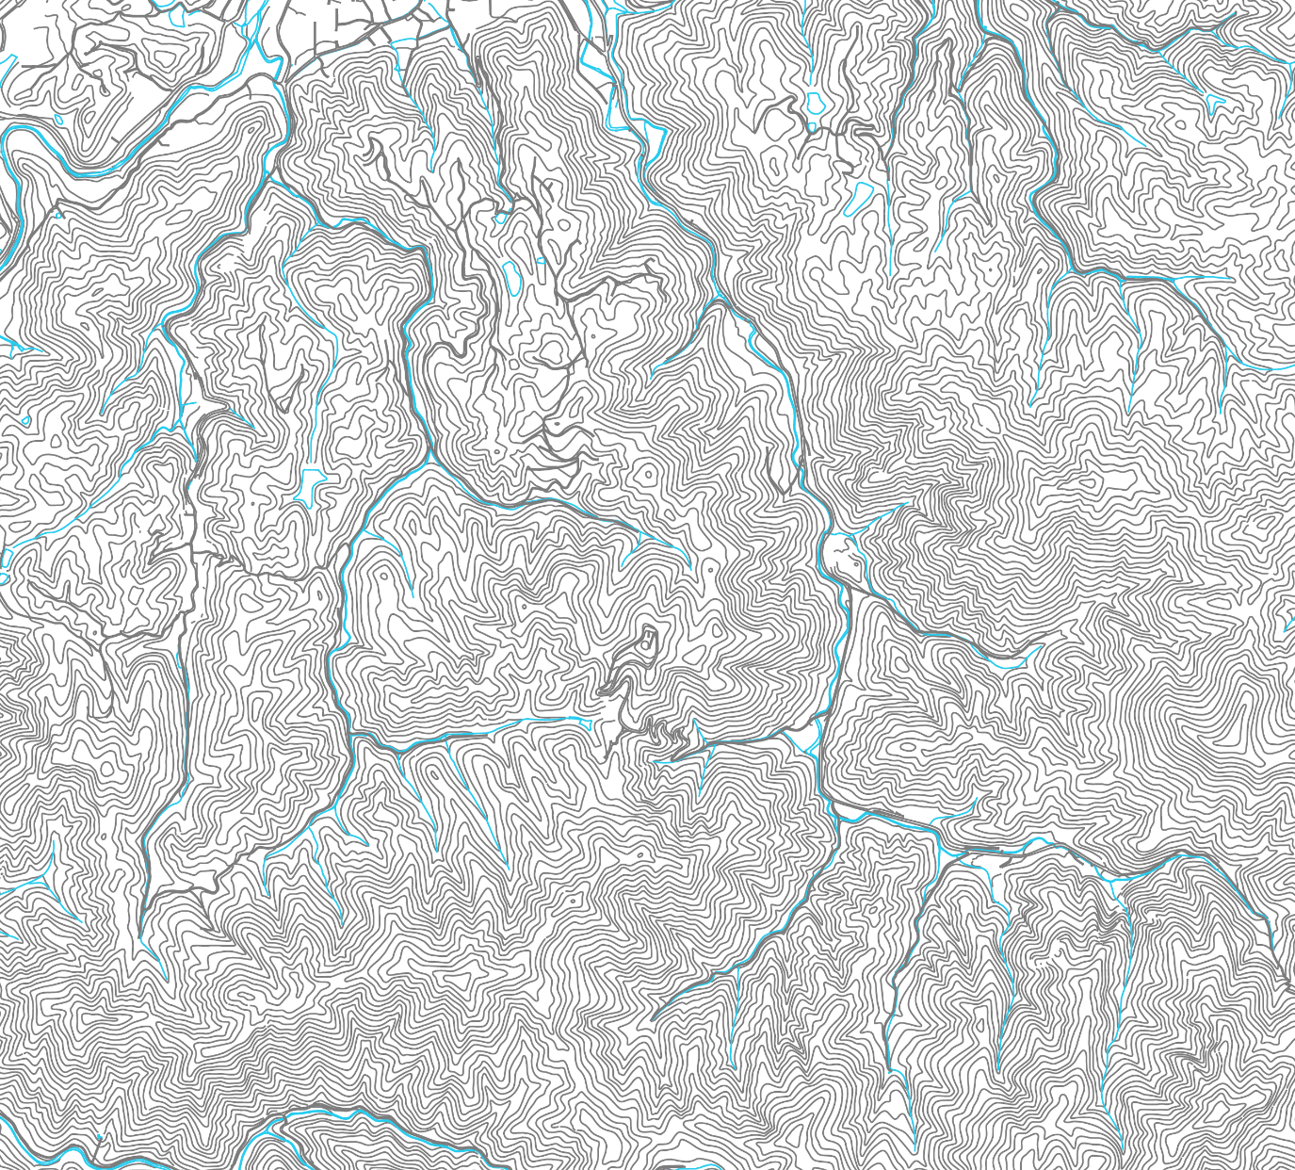
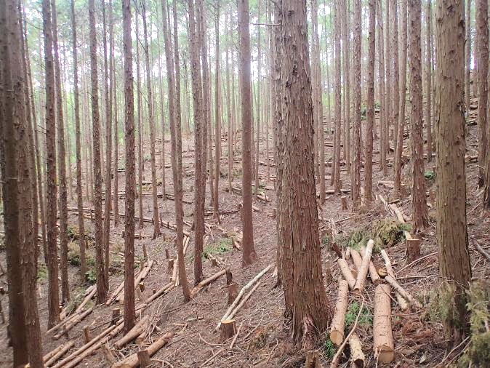
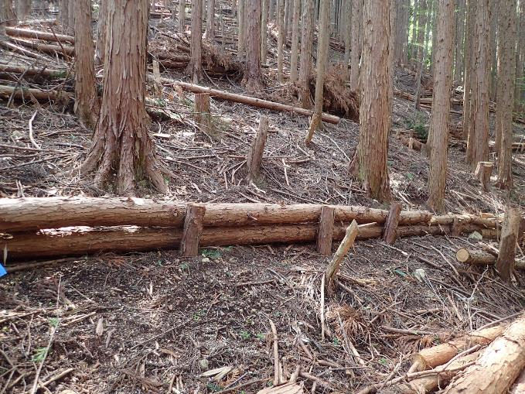
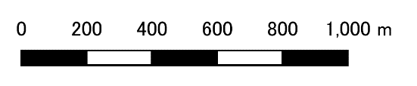
ぶつなみちょう
令和６年度 流域保全森林防災事業実績（１２） 和泉市仏並町地区
【平面図】
槇尾川
撮影日：R7.5.21
写真① 森林整備（本数調整伐）の実施状況
②
森林整備2.1ha
①
撮影日：R7.6.19
写真② 森林整備（筋工）の実施状況
内容 | R６ 計画 | R６ 実績 | 備考
森林整備（ha） | 2.0 | 2.1
【凡例】
事業対象区域
流域治水対策河川
森林整備（R6）
森林整備（R7）
→① 写真撮影位置
泉州農と緑の総合事務所

